Slide 1
Het meisje met de zwavelstokjes

Slide 2
Wat hebben de volgende foto’s met elkaar gemeen?

Slide 3
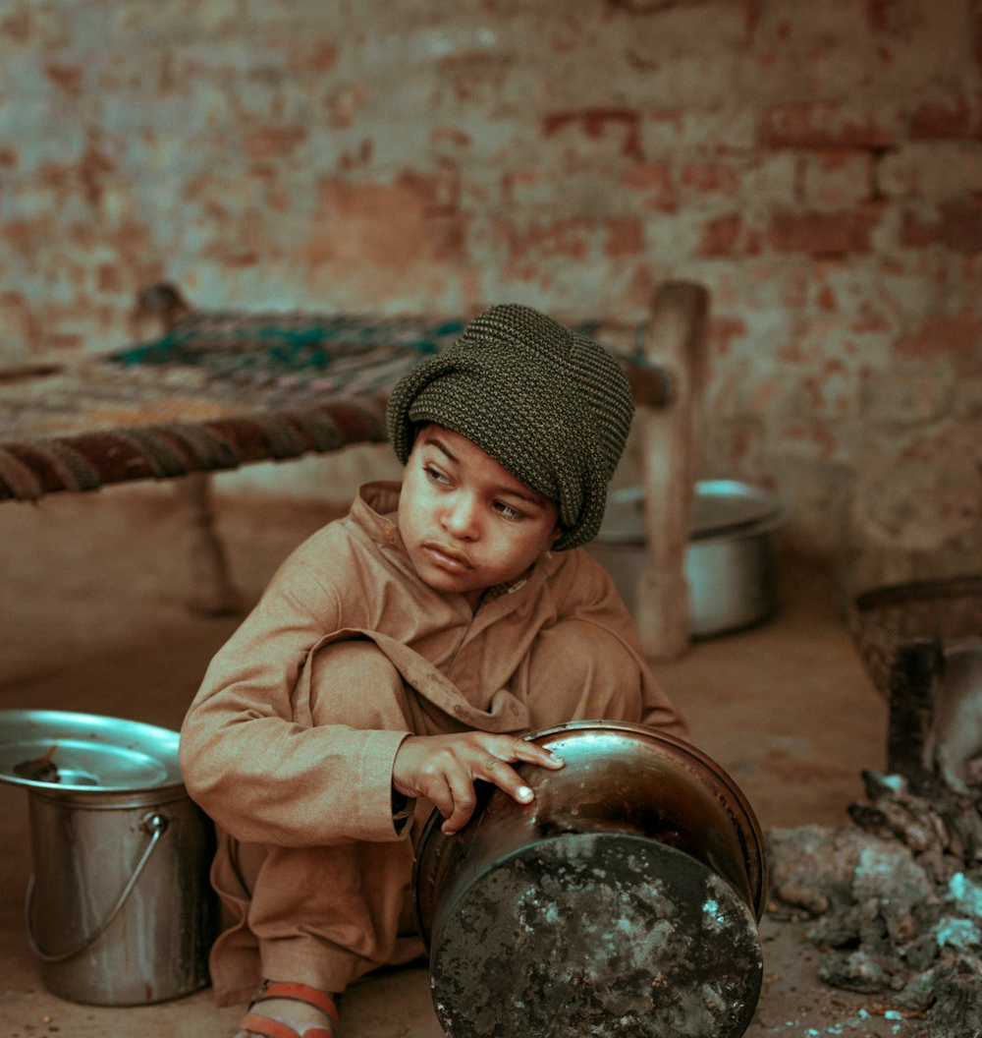
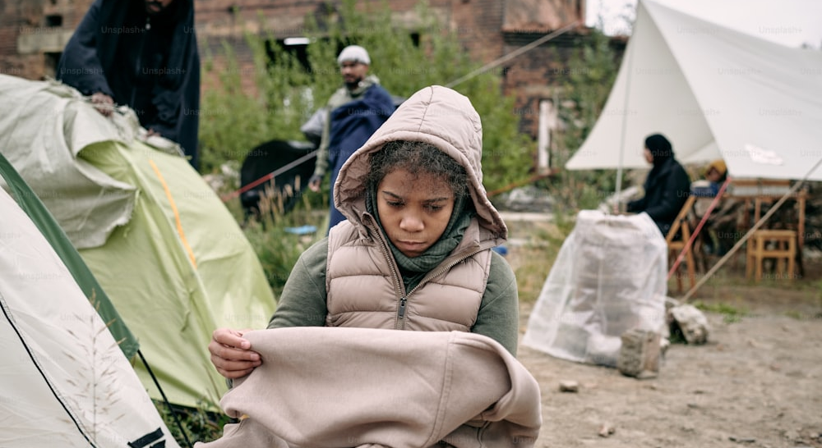
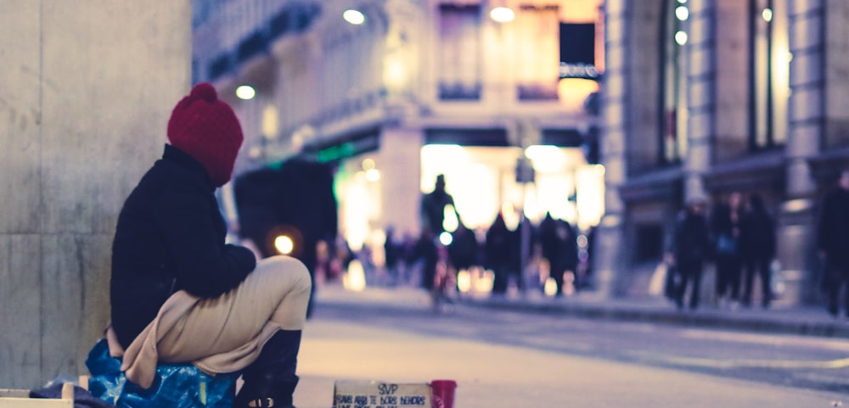
Notes:
Gemeenschappelijk woord: armoede

Slide 4
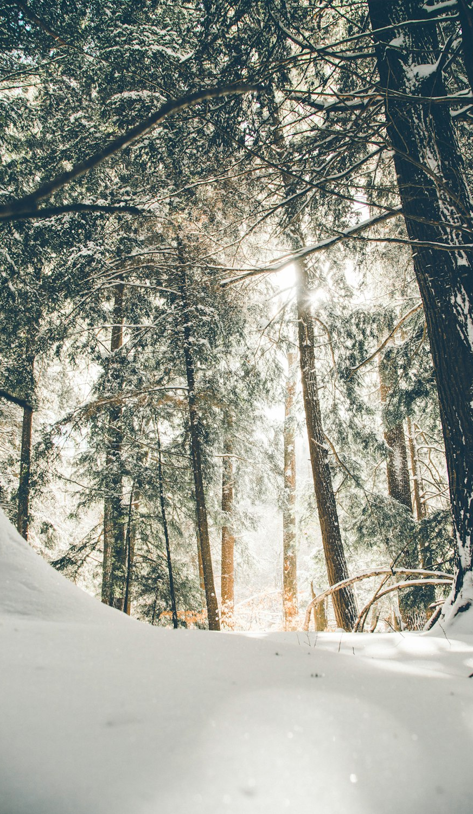
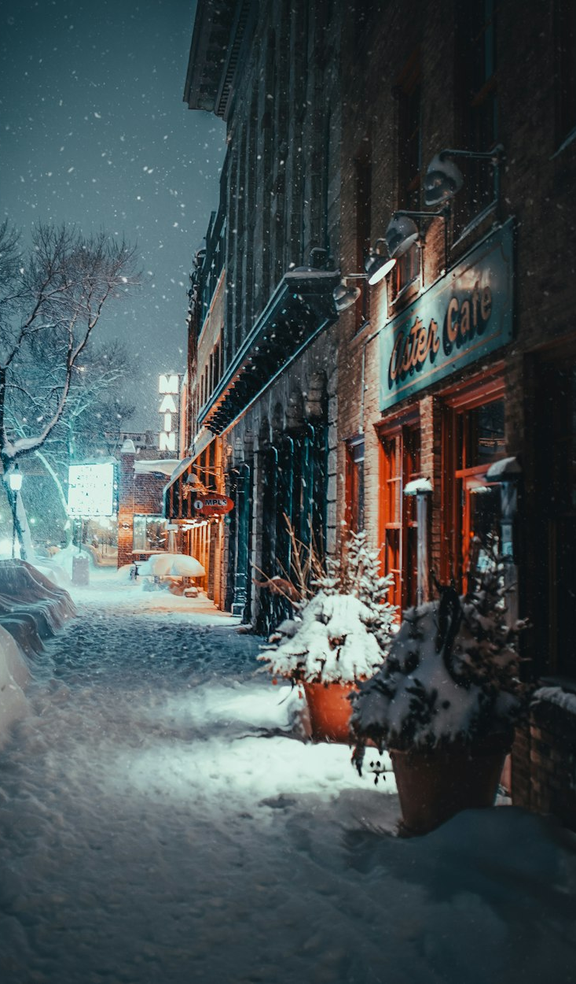
Notes:
Gemeenschappelijk woord: winter

Slide 5
Notes:
Gemeenschappelijk woord: Nieuwjaar / Oudjaarsavond

Slide 6
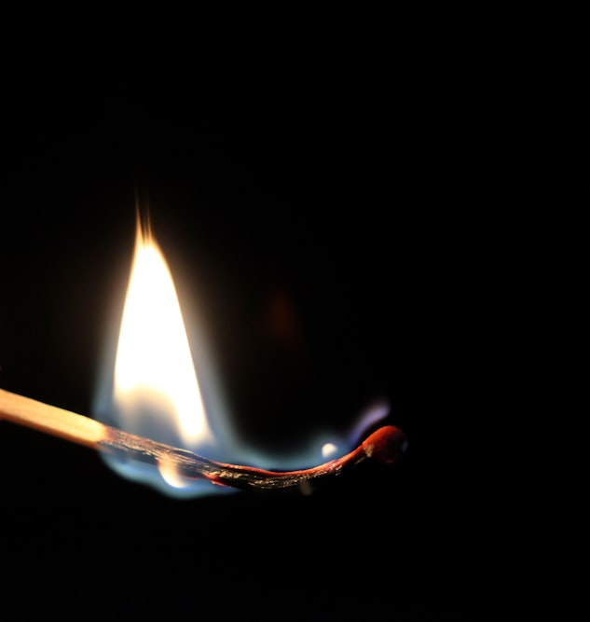
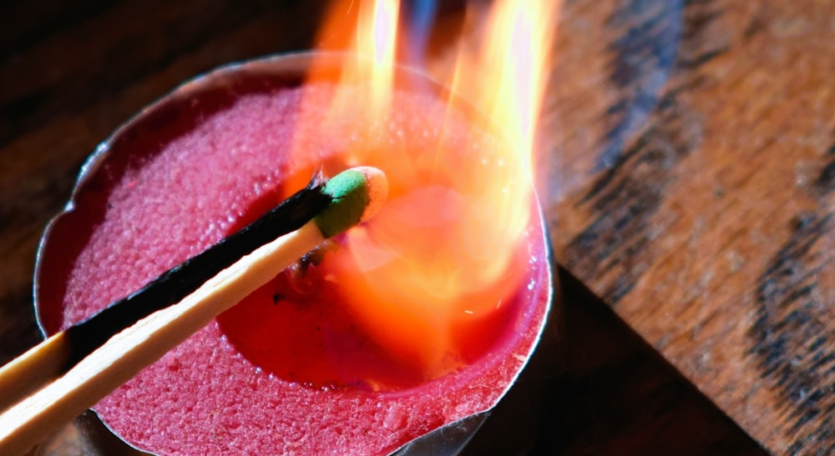
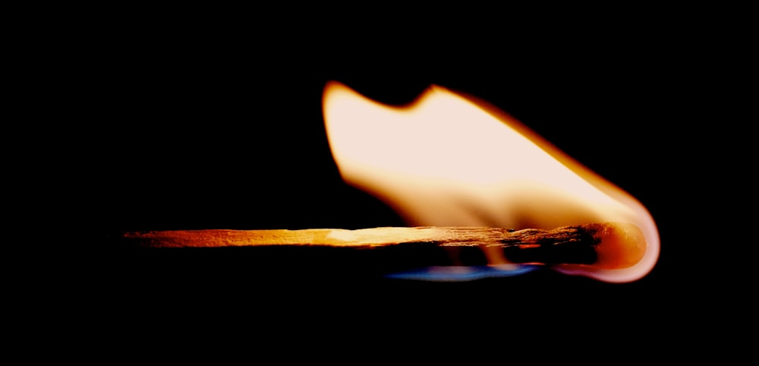
Notes:
Gemeenschappelijk woord: lucifer/zwavelsokje

Slide 7
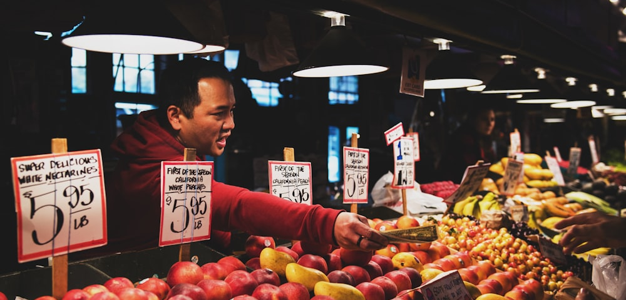
Notes:
Gemeenschappelijk woord: verkoper/verkopen/geld

Slide 8
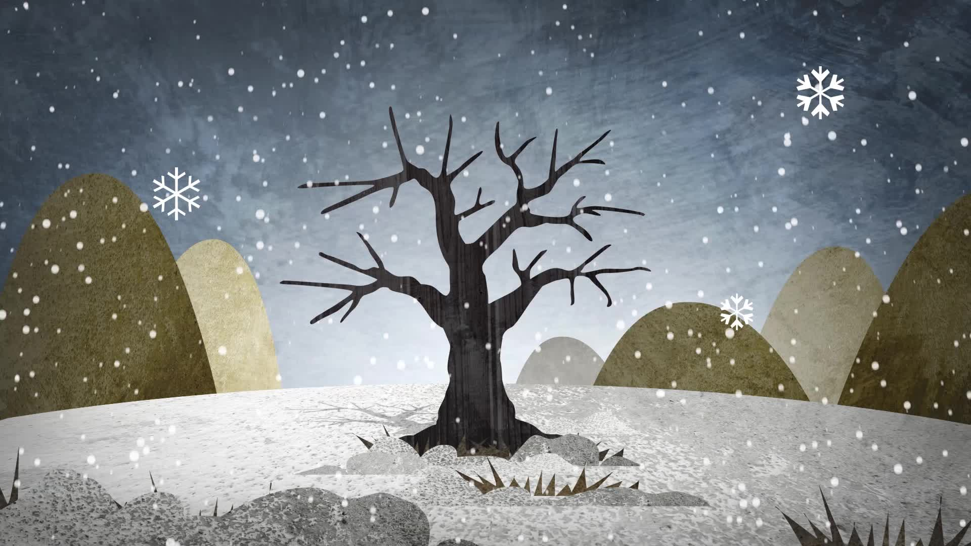
Waarover zou het verhaal gaan?
Notes:
Persoonlijke antwoorden van de leerlingen. Het verhaal gaat over een arm kind dat tijdens de winter op Oudejaarsavond zwavelstokjes verkoopt.

